Slide 1

Sprint-Backlog
Review R2

Slide 2
INHALTSVERZEICHNIS
Gesamtplan für das Projekt
Tätigkeiten des vergangenen Zeitraums
Produktzwischenstand
Detailplanung
Ausblick auf den folgenden Sprint
Software-Tools
SOUPs/OTS

Slide 3
1. Gesamtplan für das Projekt
Letzter Sprint
Nächster Sprint

Slide 4
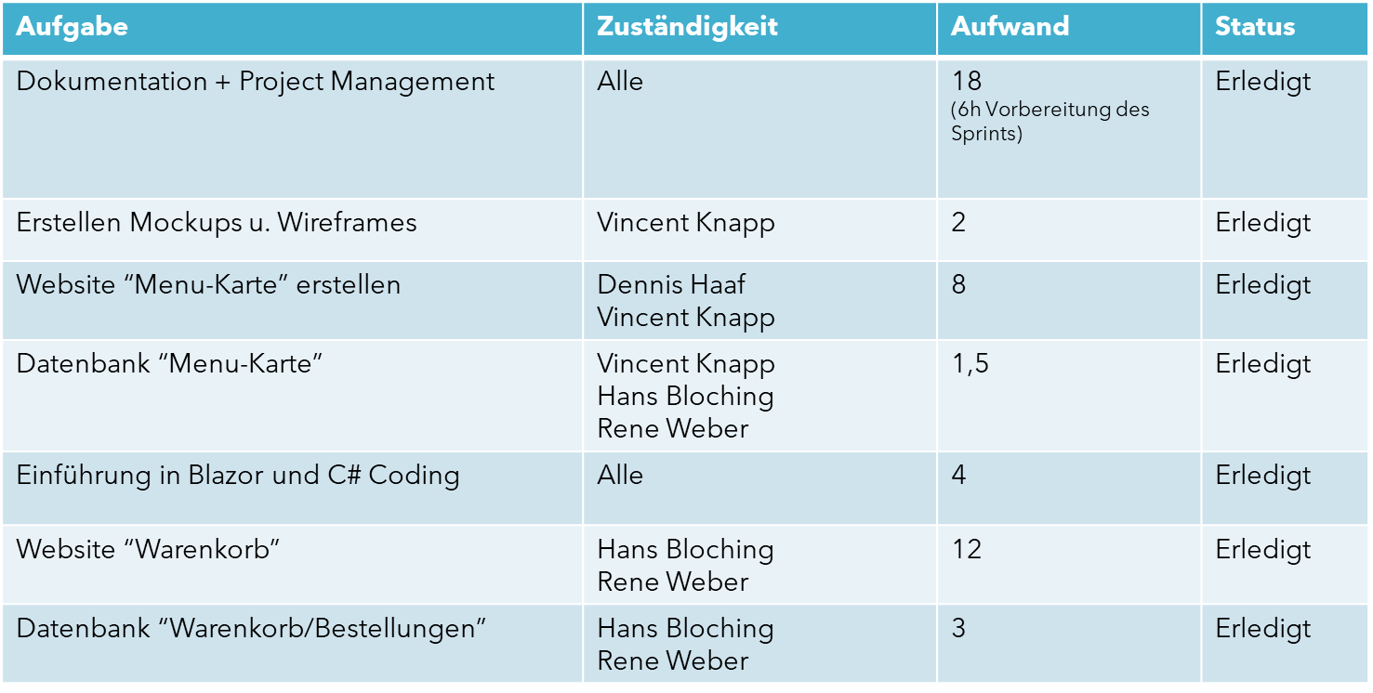
2. Tätigkeiten des vergangenen Zeitraums

Slide 5

4. Detailplanung
Aufgabe | Zuständigkeit | Aufwand | Status
Dokumentation + Project Management | Alle | 12 | Erledigt
Dokumenterstellung Architekturdokumentation | Vincent Knapp René Weber | 4 | Erledigt
Implementierung der Küchenansicht | Hans Bloching Vincent Knapp René Weber | 5 | In Arbeit
48,5

Slide 6
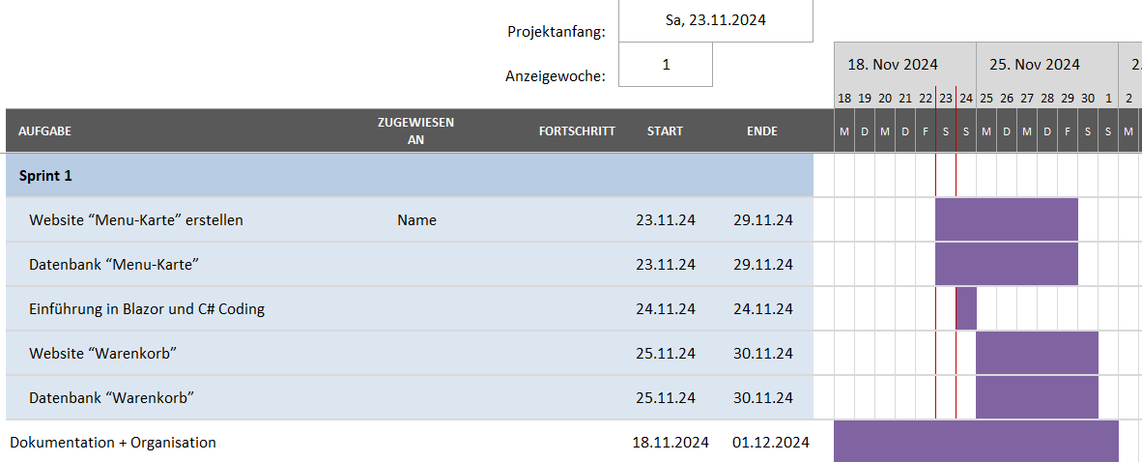
4. Detailplanung
46

Slide 7
4. Detailplanung
Abnahmekriterien
Dokumentation + Organisation | Geprüft und freigegeben.
Website “Menu-Karte” erstellen | Alle Speisen sind sichtbar und auswählbar. Website läd dynamisch auf basis der Speisenanzahl.
Datenbank “Menu-Karte” | Entspricht der 3. Normalform. Beinhaltet alle notwendigen Felder + diese sind richtig konfiguriert.
Einführung in Blazor und C# Coding | Alle Team-Mitglieder können grundlegende VS benutzen Alle Team-Mitglieder sind in der Lage mit Bazor die Website zu entwickeln
Website “Warenkorb” | Alle selektierten Speisen werden angezeigt. Anzahl kann verändert werden. Speisen können wieder entfernt werden.
Datenbank “Warenkorb” | Entspricht der 3. Normalform. Beinhaltet alle notwendigen Felder + diese sind richtig konfiguriert.

Slide 8
4. Detailplanung
Risiken und Abhängigkeiten:
Risiko | Auswirkung | Lösung
Unerfahrenheit mit Tools | Erhöhter Schulungsaufwand | Schulung frühzeitig ansetzen
Verbindung der DB zu Frontend komplexer als erwartet | Backend kann erst später angebunden werden | Prototypen notwendig Mit Demo-Daten (xml) arbeiten
Fehlendes Nutzerfeedback | Scheuklappen-Effekt | Externes Feedback holen
Änderungen an Anforderungen | Anpassung des Projektablaufs | Regelmäßige Absprache mit Stakeholdern

Slide 9
5. Ausblick auf den folgenden Sprint
Warenkorb Erstellung abschließen
Logik “Anpassen von Speisen im Warenkorb”
Logik “Autom. Kalkulation der Kosten”
Logik zum Absenden der Bestellung

Slide 10
6. Software-Tools
Programmiersprache:
C#
Framework:
Blazor
IDE:
Visual Studio
Datenbank:
SQLite
Weitere Tools:
Git (Versionierung)
Docker (Deployment)

Slide 11
7. SOUPs/OTS
Eingesetzte SOUPs:
Docker-Container für Hosting der Anwendung
Bibliotheken:
[z. B. Newtonsoft.Json]
Eingesetzte OTS:
.NET 5.0 Framework
SQLite-Datenbank
Visual Studio IDE
Maßnahmen zur Validierung und Sicherstellung:
Security-Scans, regelmäßige Updates

Slide 13
4. Detailplanung (IST)
Aufgabe | Zuständigkeit | Aufwand | Status
Dokumentation + Project Managment | Alle | 14 (6h Vorbereitung des Sprint) | Erledigt
Erstellen Mockups u. Wireframes | Vincent Knapp | 2 | Erledigt
Website “Menu-Karte” erstellen | Dennis Haaf Vincent Knapp | 8 | Erledigt
Datenbank “Menu-Karte” | Vincent Knapp Hans Bloching Rene Weber | 1,5 | Erledigt
Einführung in Blazor und C# Coding | Alle | 4 | Erledigt
Website “Warenkorb” | Hans Bloching Rene Weber | 4 | In Arbeit
Datenbank “Warenkorb/Bestellungen” | Hans Bloching Rene Weber | 0,5 | In Arbeit
34

